Slide 1


Slide 2

5. Въведение в SVN & GIT
Съдържание
Version Control System
Това е софтуер, който позволява на разработчиците да работят заедно върху един и същи проект, като наред с това поддържат пълна и точна документация за развитието на проекта във времето.
Цели на VCS:
Да позволи едновременната работа на двама или повече човека върху един и същи проект;
Да не допуска презаписване на работата на друг разработчик;
Да поддържа история за различните „версии“ на проекта.
Съществуват две категории VCS:
Centralized Version Control System (CVCS).Subversion/SVN
Distributed/Decentralized Version Control System (DVCS). Git

Slide 3
5. Въведение в SVN & GIT
Съдържание
Version Control System – Защо ни е необходим?
Докато работим, постоянно правим промени по кода
Понякога отделяме часове за да направим някаква промяна, която после решаваме да отхвърлим
Ако не сме си направили backup преди да започнем въпросната промяна, ще ни се наложи да отделим ужасно много време за да върнем всичко така както си е било преди
Може и никога да не успеем да възстановим проекта в положението в което последно е работил добре
Ако имаме контрол на версиите на нашата система/проект и знаем как да го ползваме - гореописаният проблем няма как да се случи

Slide 4
5. Въведение в SVN & GIT
Съдържание
Centralized Version Control System (CVCS). Subversion/SVN
Централизираните системи за Version Control(VC) са базирани на идеята, че съществува единично „централно“ копие на проекта (repository), базирано някъде на сървър. Разработчиците „предават на съхранение, въвличат“ (commit) своите промени към това централно копие.
Commit-ването на промяна означава, съответната промяна да бъде записана в това централно копие. След предаването на промяната в repository-то, тази промяна е видна за други developer-и и те могат да я „дръпнат“(pull). След този “pull”, системата за VC, автоматично ще обнови съдържанието на проекта при останалите developer-и.
Типичен workflow в CVCS :
Update за да се обнови проекта с промени правени от други devs;
Разработване на feature, оправяне на bug, тестване дали всичко работи правилно
Commit на направените промени, така че да могат а бъдат ползвани от други devs.
Проблеми на CVCS:
Repository-то не е достъпно локално – трябва винаги да си свързан за да се предприеме някакво действие;
2. Ако нещо се случи със сървъра и няма копие ще загубим целия проект.
Notes:
The repository in the above diagram indicates a central server that could be local or remote which is directly connected to each of the programmer’s workstation.
Every programmer can extract or update their workstations with the data present in the repository or can make changes to the data or commit in the repository. Every operation is performed directly on the repository.
Even though it seems pretty convenient to maintain a single repository, it has some major drawbacks. Some of them are:
It is not locally available; meaning you always need to be connected to a network to perform any action.
Since everything is centralized, in any case of the central server getting crashed or corrupted will result in losing the entire data of the project.
This is when Distributed VCS comes to the rescue.

Slide 5
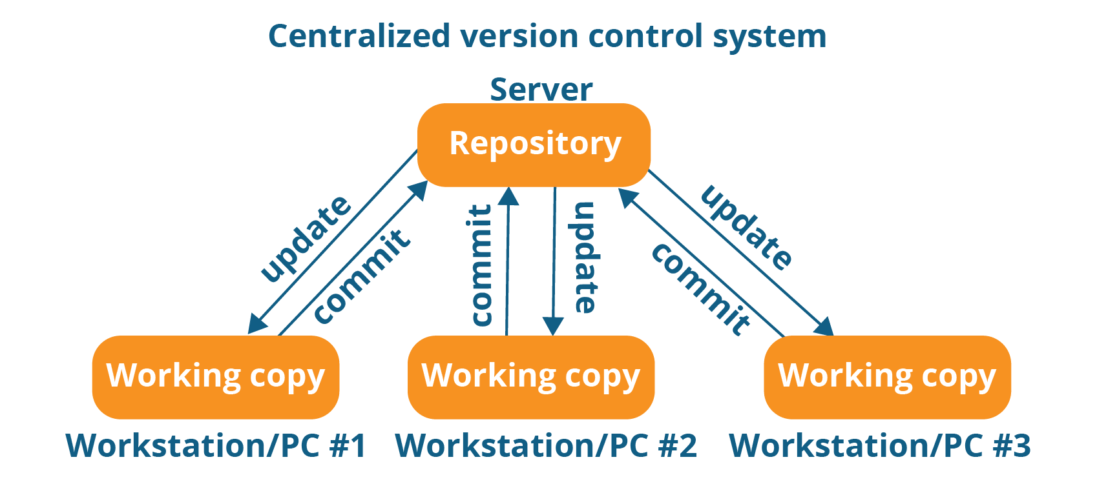
5. Въведение в SVN & GIT
Съдържание
Centralized Version Control System (CVCS). Subversion/SVN
Notes:
SVN CHECKOUT / SVN COMMIT
Необходима е връзка със Repository_то!

Slide 6
5. Въведение в SVN & GIT
Съдържание
Distributed/Decentralized Version Control System (DVCS). Git
Други попуярни освен Git – Mercurial/Bazaar
Този тип VCS, не разчитат на централен сървър, който да съхранява всички версии на файловете. Вместо това всеки девелопър има свое „клонирано“ локално копие на repository-то на своя хард диск. Това копие съдържа проекта и пълна история на проекта(metadata).
Процесът на дърпане на промени се нарича “pull”, процесът на промените ни – „push“ .
Важно да се знае – децентрализираните системи за контрол НЕ отричат концепцията за централно копие (repository). Просто при децентрализираните това копие е опция, а не задължение
Notes:
https://mentormate.com/blog/differences-git-svn/
Git clone,

Slide 7
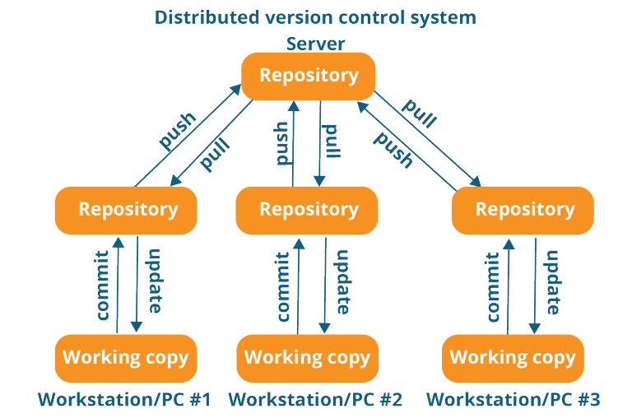
5. Въведение в SVN & GIT
Съдържание
Distributed/Decentralized Version Control System (DVCS). Git
Notes:
These systems do not necessarily rely on a central server to store all the versions of a project file.
In Distributed VCS, every contributor has a local copy or “clone” of the main repository i.e. everyone maintains a local repository of their own which contains all the files and metadata present in the main repository.
They can update their local repositories with new data from the central server by an operation called “pull” and affect changes to the main repository by an operation called “push” from their local repository.
The act of cloning an entire repository into your workstation to get a local repository gives you the following advantages:
All operations (except push & pull) are very fast because the tool only needs to access the hard drive, not a remote server. Hence, you do not always need an internet connection.
Committing new change-sets can be done locally without manipulating the data on the main repository. Once you have a group of change-sets ready, you can push them all at once.
Since every contributor has a full copy of the project repository, they can share changes with one another if they want to get some feedback before affecting changes in the main repository.
If the central server gets crashed at any point of time, the lost data can be easily recovered from any one of the contributor’s local repositories.
After knowing Distributed VCS, its time we take a dive into what is Git.

Slide 8
5. Въведение в SVN & GIT
Съдържание
Git
Защо искаме да ползваме Git ?
Гъвкава система за управление на версиите на кода (version control), която позволява разпределение на задачите между програмистите; Всеки от тях има свое копие на проекта;
Всяко копие съдържа пълна история на промените, които са правени;
Нелинеен* процес на работа;
Branching, създаване на клонове*, всеки програмист може да работи в свой branch, така че да не пречи на останалите, като същевременно следи за версиите на кода си
Lightweight – използва техники за компресиране на data-ta още при клиента
Бързина – използва „локалното хранилище“ local repository
Оpen Source*
Notes:
Разлика между репо и бранч?!

Slide 9
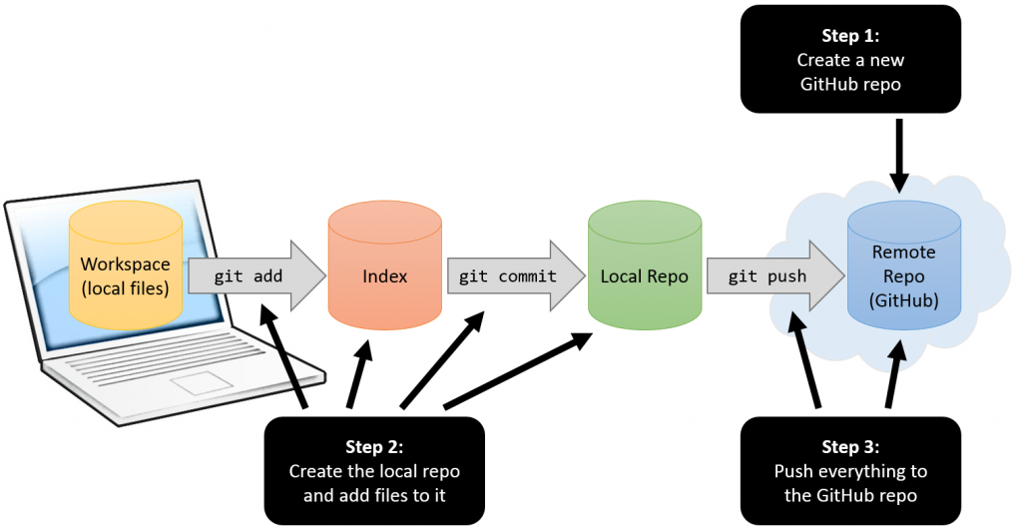
5. Въведение в SVN & GIT
Съдържание
Basic Workflow

Slide 10
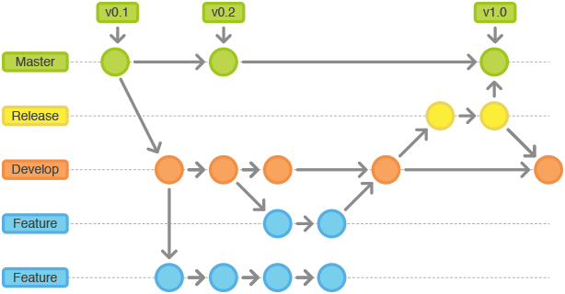
5. Въведение в SVN & GIT
Съдържание
Branches

Slide 11
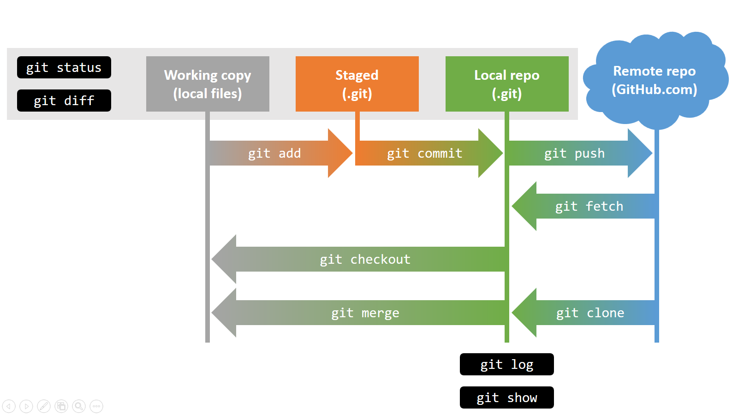
5. Въведение в SVN & GIT
Съдържание
Git Commands

Slide 12
5. Въведение в SVN & GIT
Съдържание
Git operations and commands
git init – Създаване на ново хранилище repository;
git clone – Създаване на копие от ЛОКАЛНО repository
git clone username@host:/path/to/repository - Създаване на копие от remote server
git commit –m – добавяне на промените ви към head, но не към remote repository!
git push – изпращане на промените към remote repository
git checkout –b <branchname> - създаване на нов бранч и прехвърляне към него
git checkout <branchname> - прехвърляне към съответния бранч
git pull– прихващане и добавяне на промени ОТ remote server-a КЪМ нашето работно копие
git merge <branchname> - прихващане и добавяне на промени към нашия активен бранч от друг, който е посочен
Notes:
https://education.github.com/git-cheat-sheet-education.pdf

